Slide 1
পলিটেকনিক উচ্চ
বিদ্যালয়|
রংপুর|
POlYTECHNIC
HIGH SCHOOL
RANGPUR

Slide 2
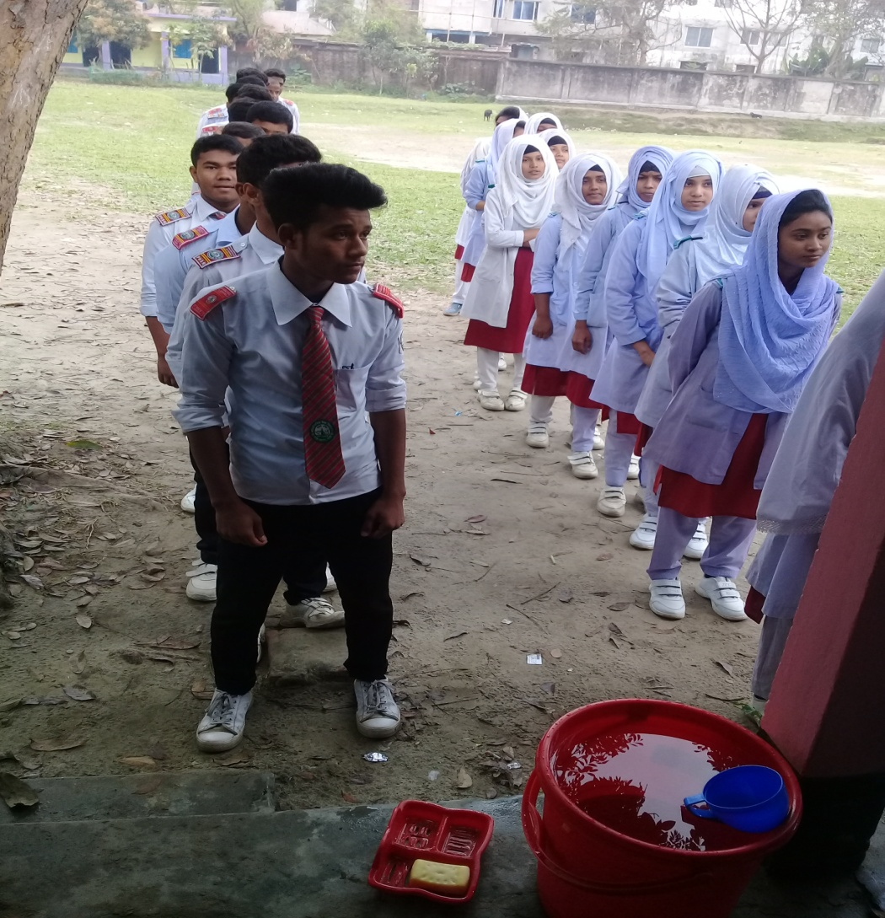
১০ম শ্রেনি/বিজ্ঞান বিঃ

Slide 3
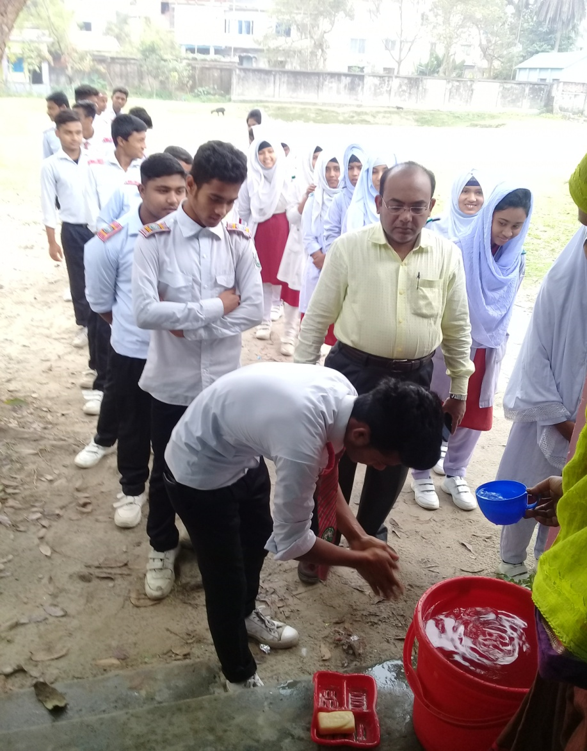
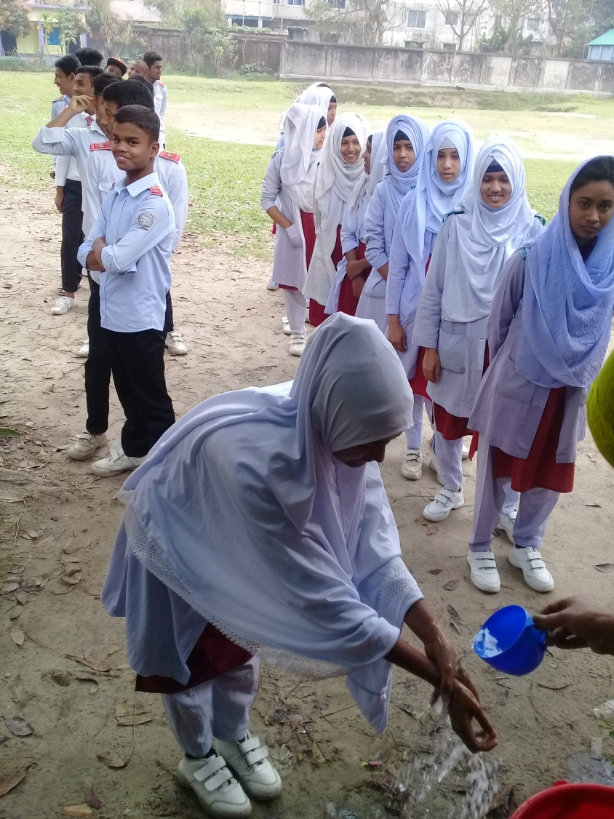
হাত ধোয়ার নিয়ম

